Slide 1
- Bè Hµ lµ nhµ th¬.
- MÑ ®i tØa l¸ mÝa.
- Bµ cã th×a cho bÐ.

Slide 2
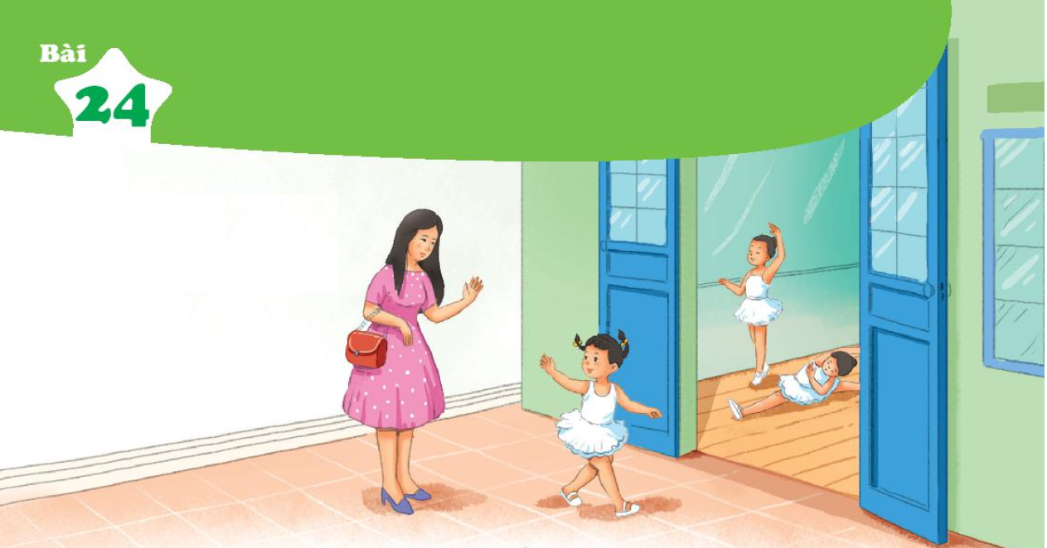
NhËn biÕt
MÑ ®­a Hµ ®Õn líp häc móa.
MÑ ®­a Hµ ®Õn líp häc mua.

Slide 3
ua
­ưa
m
ua
®
­a
móa
®­ưa

Slide 4
cua ®ua rua
cua ®òa rïa
cöa døa nhùa
c­a d­a nh­a

Slide 5
mua «
cµ chua
móa «
cµ chua
cöa sæ
d­a lª
c­a sæ
dư­a lª

Slide 6
m
ua
®
­a
móa
®ư­a
cua ®òa rïa
cöa døa nhùa

Slide 7
cµ chua
móa «
d­ưa lª
cöa sæ

Slide 9
MÑ ®i chî mua c¸, mua cua. MÑ mua c¶ s­a chua, d­a lª.
MÑ ®i chî mua c¸, mua cua. MÑ mua c¶ s÷a chua, d­a lª.

Slide 10
Giúp mẹ

